Slide 1
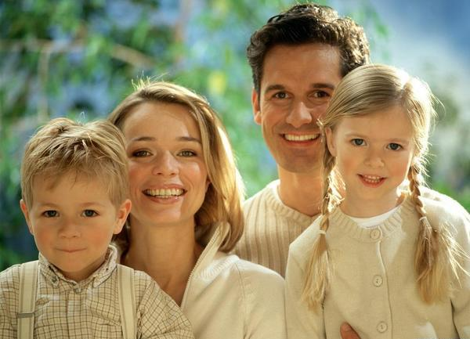
Семья пастора и служение
I часть

Slide 2
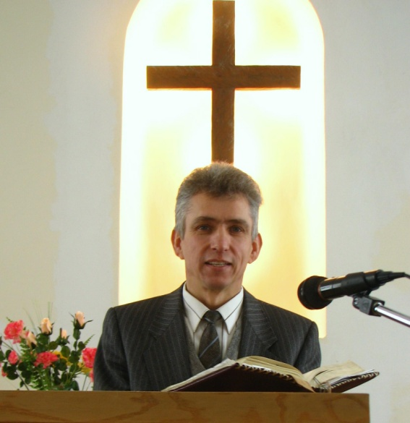
6 Марта 2014
Forbes: должность пастора вошла в пятерку самых сложных
Финансово-экономический журнал. Бизнес, карьера, личные деньги. Мнения, идеи, рейтинги.
Notes:
сообщает Христианский Мегапортал invictory.com со ссылкой на Christian Today.
«Быть пастором – это быть отданным на растерзание. Вас постоянно и во всем критикуют. Вашу работу никто не видит, кроме главного Босса. Вы управляете неорганизованной массой людей, помогая им приближаться к Богу. Это как пасти кошек, но только еще сложнее», - сказал Кен Фонг (Ken Fong), пастор баптисткой церкви в штате Калифорния корреспонденту журнала Forbes.
В журнале были опубликованы 9 наиболее сложных должностей, от директора университета, футбольного тренера и корпоративного директора. Первые места занимают руководящие должности в спорте.

Slide 3
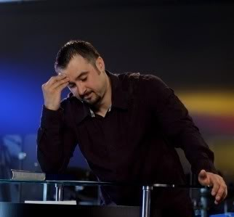
? №1
1. Что для ваших мужей
(пасторов) в служении
самое сложное?
1-3 ответа
5 минут

Slide 4
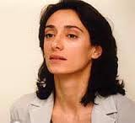
? №2
1. Что для вас, жен (пасторов)
в служении самое сложное?
1-3 ответа
3 минуты

Slide 5
Два пути
Все богословие Ветхого Завета может быть выражено одним словом: «путь». Человеку предлагается два пути: «путь Господень» и «путь сердца своего» (Пр. 10:29; 12:15).
Застой это не бездействие. Застой – это переход с «пути Господа» на путь «собственного сердца».
Notes:
Вступление:
Ни для кого не секрет, что в настоящее время наши церкви не растут так, как нам того бы хотелось. Мы все ощущаем своего рода застой. Попытаемся коротко разобраться в причинах.
1.
2.
Когда мы говорим, что застой всего лишь остановка – это полуправда. На самом деле человек или общество продолжает совершать действие, только уже согласно тому, что говорит его сердце.

Slide 6
?№3
Каковы причины такого перехода?
(с «пути Господа» на «пусть собственного сердца»)
41+1-8 =?
1-2 ответа
3 минуты
Notes:
За всю историю израильского народа, с момента основания монархии и до вавилонского пленения, на протяжении пяти столетий народом правил 41 царь и 1 царица. Из всего этого числа монархов, только восемь были богобоязненными.

Slide 7
Причины (падения народа... время Малахии)
1. Упадок духовности выражался через:
a. Небрежное богослужение
b. Апатию и безразличие духовенства, вплоть до безнравственного поведения
c. Нарушение Богом данного закона
2. Моральный упадок народа: народ находился в бедственном состоянии
a. Обещанного славного восстановления так и не произошло. Мессия не пришел. Народ потерял веру в Бога
b. Нестабильность института брака. Разводы и повторные браки стали обыденными
c. Вместо должного уважения, народ выражал пренебрежение по отношению к священникам.
d. Народ перестал приносить десятины
e. Из-за недостатка финансирования, служители-левиты были вынуждены вместо занятия служением, отправиться на заработки
f. Перестала соблюдаться суббота
3. Экономическая нестабильность: Иудея была бессильной и уязвимой провинцией
a. Высокое налогообложение
b. Неурожай, вызванный засухой, паразитами
c. Социальное неравенство: угнетение малоимущих
Notes:
2.С
Иногда кажется, что пастора слушают с таким же вниманием, как смотрят телевизор, при этом каждый занят своим делом, либо обсуждает (и смеется!) над тем или иным выражением пастора.

Slide 8
?№4
Обращение Бога к священникам (30% текста)
Мал.1:6 «Сын чтит отца и раб- господина своего; если Я отец, то где почтение ко Мне? и если Я Господь, то где благоговение предо Мною? говорит Господь Саваоф вам, священники, бесславящие имя Мое...»
Стиль служения – бесславие (недостойное прославление)
Как пастор (и его семья) могут в настоящее время недостойно прославлять Господа?
1-3 ответа
5 минут
Notes:
Вступление:
В данном контексте Бог обратился к Своему народу через Своего пророка Малахию. Книга написана в форме диалогов. Вторым из шести диалогов является обращение Бога к священникам (1:6-2:9). Это обращение занимает 30% всей книги и требует особого внимания. Бог говорит служителям, на что нужно обратить внимание, чтобы избежать застоя.

Slide 9
!
Мал.1:7-8 Вы приносите на жертвенник Мой нечистый хлеб, и говорите: „чем мы бесславим Тебя?"-Тем, что говорите: „трапеза Господня не стоит уважения
" И когда приносите в жертву слепое, не худо ли это? или когда приносите хромое и больное, не худо ли это? Поднеси это твоему князю; будет ли он доволен тобою и благосклонно ли примет тебя? говорит Господь Саваоф.
Notes:
Все что отдается Богу, должно быть совершенно, должно быть лучше того, что остается у человека. Это относится как к физической жертве, так и к духовной. Наши деньги, наше время, наше служение – Божий народ должен отдавать Богу наилучшее из того, что у него есть. О жертве судят по ее ценности.

Slide 10
Время молитвы
Пс.138:23-34
Испытай меня, Боже, и узнай сердце мое; испытай меня и узнай помышления мои; и зри, не на опасном ли я пути, и направь меня на путь вечный.

Slide 11
!?
Почему священники приносили не угодные жертвы? Что руководило ими? Почему они явным образом нарушали то, что сказано в законе?
Меркантильность служителей (1:12 А вы хулите его тем, что говорите: «трапеза Господня не стоит уважения, и доход от нее - пища ничтожная» )
Недовольство трудоемкостью служения (1:13 Притом говорите: „вот сколько труда!")
Notes:
1. В данном стихе содержится главная причина небрежного поведения – «доход от нее – пища ничтожная». Священники должны были жить за счет служения. По сути, быть священником, служителем Бога ЯХВЕ, было привилегированным положением. Народ должен был приносить Богу самое лучшее, самое свежее. Из того часть уходила священникам. Никто из народа так не питался, как питались священники. Это был их удел. Но в данном случае, народ приносил презренные, ничтожные жертвы. Такой доход стал презренным даже для священников. От финансового состояния многое зависит. (Правило такси: не заплатишь – не поедешь).
Как уровень поддержки служителя связан с отношением к служению? Во время Малахии существовала прямая зависимость. Ситуация дошла до такого состояния, когда служителя должны были уходить на заработки, для того, чтобы обеспечить себя. Еще узнал я, что части левитам не отдаются, и что левиты и певцы, делавшие [свое] дело, разбежались, каждый на свое поле. (Неем 13:10)
2. Служение – это труд, и часто не легкий труд, труд, требующий усилий и времени. Данное выражение говорит об отношении к служению, как к бремени.
Мотивация, о которой говорится в книге Малахии, также заметна и на сегодняшний день, когда поклонение Богу, субботние служения, стали рутинным занятием, возможно, бременем для тех, кто несет это служение. Нередко служение становится скучным, а служители – безразличными.

Slide 12
?№ 5
Как разорвать порочный (замкнутый) круг?
1ответ
1минута
Нет оплаты
Нет мотива служить
Не учили народ
Notes:
Во дни Малахии, служителя оказались в замкнутом кругу, пожиная результаты собственного бездействия. Служение было не на должном уровне потому, что не было соответствующего пожертвования со стороны народа. Нельзя совершать служение без материальных элементов. Трудоемкость служения усугубила положение тем, что священники не получали должного от служения. Почему они не получали должного? Потому что они не учили этому народ.

Slide 13
!?
Что привело к тому, что служение стало неприемлемым Богу и бременем для служителей?
Почему сократилась, изменилась, поддержка служителей?
Почему у священников не осталось больше мотивации?
Ответ: Ибо уста священника должны хранить ведение, и закона ищут от уст его, потому что он вестник Господа Саваофа (Мал 2:7).
Notes:
Ответ на данные вопросы находится также в книге Малахии. Причиной такого поведения является недостаток ученичества (НАУЧЕНИЯ)
Когда народ, называющий себя народом Божиим, нарушает закон, как правило, данное поведение является результатом плохого преподавания. Во дни Малахии, народ каким-то образом пришел к выводу, что приносить нечистые животные в жертву не является грехом, и такое поведение останется незамеченным и безнаказанным. Как правило, в согрешениях народа есть вина и его руководителей.
Согласно Вт 33:10 священники должны были (1) учить народ Закону Божию, (2) приносить курения и (3) приносить жертвы. Но, прежде всего, их задачей было обучение. Они были учителями закона. В служении Богу не должно быть места для равнодушных, игнорирующих Слово Божие служителей. Народ должен быть уверен, что его руководители знают, что Бог сказал и что означает Его слово. В данном стихе служитель, священник, назван «вестником» Господа Саваофа. Именно к служителю должны обращаться за советом.

Slide 14
Учительство (наставничество) – это неотъемлемая составляющая жизни народа Божия.
Если нет здравого учения (наставления), прославление становится обыденным ритуалом, а стандарты праведности – незначительны, или в лучшем случае неизвестны.
Тот, кто говорит от имени Бога, должен осознавать, что он является посланником Господа, и то послание, которое нужно передать, это послание от Господа.

Slide 15
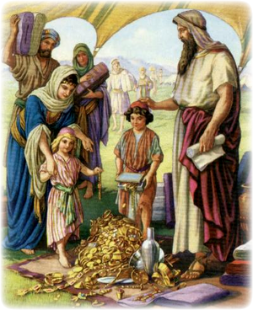
?№6
Прочитайте 2 Пар.31:4-8
О чем говорит этот пример?
1-3 ответа
7 минут
Notes:
ПРИМЕР: Вы помните один из класических примеров реформации в Ветхом Завете под руководством Езекии.
4 И повелел он народу, живущему в Иерусалиме, давать определенное содержание священникам и левитам, чтоб они были ревностны в законе Господнем.
5 Когда обнародовано было это повеление, тогда нанесли сыны Израилевы множество начатков хлеба, вина, и масла, и меду, и всяких произведений полевых; и десятин из всего нанесли множество.
6 И Израильтяне и Иудеи, живущие по городам Иудейским, также представили десятины из крупного и мелкого скота и десятины из пожертвований, посвященных Господу Богу их; и наложили груды, груды.
7 В третий месяц начали класть груды, и в седьмой месяц кончили.
8 И пришли Езекия и вельможи, и увидели груды, и благодарили Господа и народ Его Израиля.(2 Пар 31:4-8)
Это уникальный пример того, как здравое учительство приносит свои результаты. Не может быть такого, чтобы здравое наставление принесло нездоровый плод. Если народ совершает или не совершает должного, причину нужно искать глубже, а именно, в учителе. Самым ярким примером является личная жизнь служителя.

Slide 16
ВЫВОДЫ
Застой – это обращение с пути Господнего на путь собственного сердца.
1. Обвинение личного состояния и образа жизни служителя (соблазном... разрушили...
не соблюдаете... лицеприятствуете...) Мал.2:8-9
2. Бог – Святой Бог. Он освятится и прославится либо в жизни служителя, либо в наказании его
«в приближающихся ко Мне освящусь и пред всем народом прославлюсь» (Лев 10:3).
Notes:
Последним категорическим обвинением служителей является обвинение их личного состояния, образа жизни. 8 Но вы уклонились от пути сего, для многих послужили соблазном в законе, разрушили завет Левия, говорит Господь Саваоф.
9 За то и Я сделаю вас презренными и униженными перед всем народом, так как вы не соблюдаете путей Моих, лицеприятствуете в делах закона.(Мал 2:8-9)
Задача священников заключалась в прославлении Бога от чистого сердца (2:1,2), на самом же деле, их поведение, отношение к служению послужили соблазном и разрушением завета. Это очень сильное обвинение, выдвинутое против священников. Грех есть грех. Но одно дело, когда грешит некий невежественный человек, другое – когда священник. Неправедная жизнь священнослужителя – соблазн для окружающих людей. Одно дело говорить, что Бог является нашим Господом и отцом, а другое – показать это на деле, в жизни.
В Ветхом Завете мы видим, что служитель несет ответственность за собственное поведение, как никто другой. Когда сыновья священника, Надав и Авиуд, принесли Богу чуждый огонь, он истребил их, исполнив Свое слово «в приближающихся ко Мне освящусь и пред всем народом прославлюсь» (Лев 10:3).
Бог – Святой Бог. Он освятится и прославится либо в жизни служителя, либо в наказании его. Те, кто являются представителями Бога – представляют Бога. Это ответственное, непростое и в то же время благословенное задание потому, что Бог никому и никогда не позволит умалить Свое имя. Он не позволит обесчестить Себя.

Slide 17
ВЫВОДЫ
3. Застой приходит незаметно. Путь от пробуждения к застою гораздо короче и менее болезненный, чем от застоя к пробуждению
4. Как во дни Малахии, так и в наше время, служитель должен проанализировать:
личное состояние
учительство в церкви
мотивацию к служению
само служение
Notes:
Как использовать принципы, приведенные в книге Малахии, в современной ситуации?
Застой приходит незаметно. Путь от пробуждения к застою гораздо короче и менее болезненный, чем от застоя к пробуждению. То, к чему Бог призывает в книге Малахии Своих служителей, по сей день является моделью для эффективного духовного лидерства – преподавать Слово и жить по Слову. Как во дни Малахии, так и в наше время, служитель должен проанализировать: (1) личное состояние, (2) ученичество в церкви, (3) мотивацию к служению, и (4) само служение.
Дорогие братья, искренне желаю, чтобы эта эпоха, выпавшая нам на долю, осталась в истории известной под названием «пробуждение». Пусть живой, святой Бог, которому мы служим, будет явлен этому миру через нашу жизнь, наше отношение, наше служение. И да благословит нас в этом Господь.

Slide 18
?№7
... И причем здесь я, как жена служителя?
3-5 ответов
10 минут

Slide 19
!
...Заботятся о своих желаниях и удовольствиях больше, чем о воле Божьей или о том, как поддержать своих мужей ревностными молитвами и заботой

Slide 20
!
...Некоторые из них ведут себя так своенравно и эгоистично, что сатана делает их своими орудиями и действует через них, аннулируя то влияние и пользу, которые приносят их мужья

Slide 21
!
... Попадая в затруднительное положение, считают себя вправе жаловаться и роптать

Slide 22
!
После всех этих мучений, которые Он (Христос) вытерпел ради них, жены служителей проявляют стойкое нежелание страдать ради Христа

Slide 23
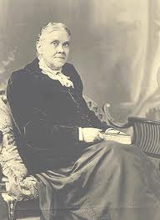
«Кровь на твоей одежде...»
Их воля должна быть полностью поглощена волей Божьей
Сварливость и недостаточная посвященность, которую проявляют жены некоторых служителей, преграждают путь грешникам ко спасению, и кровь неспасенных душ на одеяниях этих жен

Slide 24
выход
Когда истина, торжественная и возвышенная, получит их поддержку, их "я" умрет.
Тогда их словами не будет: "Я хочу поехать туда-то, я не хочу оставаться здесь",
а будет страстное желание: "Где Богу угодно, чтобы я была? Где я могу наилучшим образом славить Его и где наш совместный труд может дать наибольший эффект?"

Slide 25
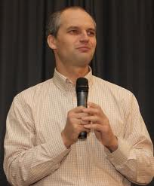
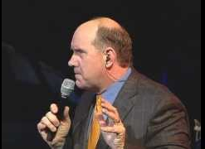
«Истинная причина вреда...»
Некоторые служители имеют мощное свидетельство о долге перед церковью и наших недостатках
но они не достигают предполагаемого эффекта
ибо их собственные спутницы нуждаются во всех этих прямых свидетельствах
и обличения их обращаются на них самих, давя тяжелым грузом

Slide 26
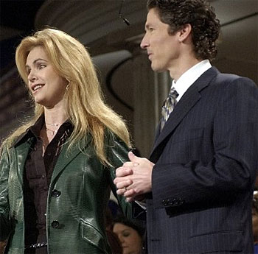
«Истинная причина вреда...»
Эти служители позволяют своим супругам
влиять на себя
манипулировать собой
внушать предрассудки
и их полезность и влияние уменьшаются
Они чувствуют
упадок духа
уныние
не могут определить истинную причину вреда, который поселился в их собственном доме

Slide 27
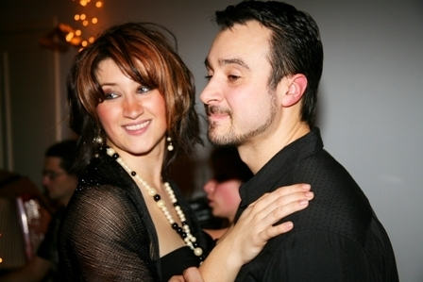
«Прихоти непосвященных спутниц...»
Но если они все же потакают прихотям своих непосвященных спутниц, гнев Божий низойдет на их дома
Ковчег Божий не может оставаться в таком доме, где поощряется и поддерживается столь неправильное поведение

Slide 28
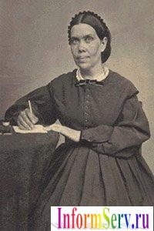
!
Жены напрямую связаны с делом Божьим, если Господь призвал их мужей проповедовать истину для настоящего времени
...Они стоят между жизнью и смертью и должны блюсти души, будучи обязанными дать Ему отчет
У них серьезное призвание,
и их спутницы могут быть для них либо великим благословением, либо великим проклятием

Slide 29
«Гора Гевал» или «гора Гаризим»?
благословение
проклятие
Они могут ободрить мужей, когда те падают духом
утешить их, когда они в унынии
воодушевить их смотреть на горнее
полностью довериться Богу, когда вера их ослабевает
Но жены могут занять противоположную позицию
выискивая во всем темные стороны
полагая, что настали лихие времена
проявляя недоверие Богу
высказывая свои претензии и жалобы супругам, они могут стать мертвым грузом и даже проклятием для них

Slide 30
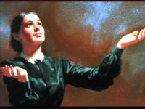
«на них... обращают внимание единоверцы»
Их одежда должна служить
образцом для сестер
Их жизнь и разговоры должны
быть жизнеутверждающим примером и идеалом, несущим жизнь, а не смерть
Я видела, что им следует держаться
смиренно
просто
и в то же время достойно
не допуская в общении разговоров о том, что непосредственно не направляет разум к Небесам

Slide 31
«Стань хорошей женой...»
Дорогая сестра, я советую тебе стать хорошей женой своему мужу
и создать для него уютный семейный очаг
Полагайся на собственные ресурсы и не слишком обременяй его
Заставь себя выполнять ту работу, которую поручает тебе Господь
Ты горишь желанием делать что-то великое, осуществлять какую-то грандиозную миссию, но пренебрегаешь мелкими обязанностями повседневной жизни, которые нужно точно так же выполнять, как и значительные церковные дела.

Slide 32
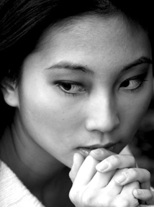
«Великий вопрос...»
Они (жены служителей) должны задавать себе великий вопрос: "Как я могу спасти свою душу и служить средством ко спасению других?"

Slide 33
Семья пастора и служение
II часть

Slide 34


? Бог создал женщину из ребра мужчины, чтобы она была _____ .
1. спутницей
2. помощницей
3. чтобы она была одно
с ним
4. ободряла
5. воодушевляла
6. благословляла его
7. чтобы смягчала
8. улучшала характер своего мужа
10. сделала его совершенным
15
Notes:
Ответ: все ответы верны
Большинство людей считают, что брак – это когда мужчина и женщина сходятся как два товарища. Но Библия учит иначе. Правильно ли, что здесь есть товарищество? Конечно! Учит ли этому Писание? Конечно! Но главная ли это причина, по которой Бог сотворил жену для Адама? Нет. Дело в том, что одиночество Адама было нехорошо по вполне конкретной причине. Поскольку он был одинок, то не мог выполнять то, что предназначил ему Бог. Чтобы он мог это выполнять, ему необходим был помощник. Поэтому, согласно Писанию, Бог сотворил Адаму жену – создал для Адама что-то такое, чего не существовало прежде. Что-то, в чем он нуждался. Адам нуждался в помощнике. Помощник это тот, кто приходит на помощь. Поэтому, если спросить, в чем суть самого этого понятия – «жена»? Библия отвечает – помощник. Бог создал мужа не для того, чтобы он был помощником своей жены. Бог сотворил жену, чтобы она была помощником мужа. Каким помощником? Посмотрим, что говорит Писание: «…помощника, соответственного ему». Не рабыня, не существо иного или низшего вида, но – человек, равный ему. С Божьей точки зрения, сама суть понятия «жена» – помощник. Мы называем это «ролью». Это – предписанное поведение, это – назначение на должность.

Slide 35
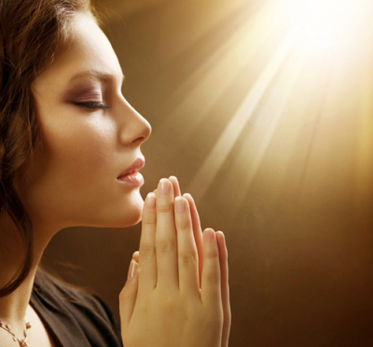
Заключительная молитва

